Slide 1
Comitato Olimpico Nazionale Italiano
ATTIVITA’ SPORTIVA GIOVANILE DEL CONI
Roma – Centro di Preparazione Olimpica Giulio Onesti
9 luglio 2020

Slide 2
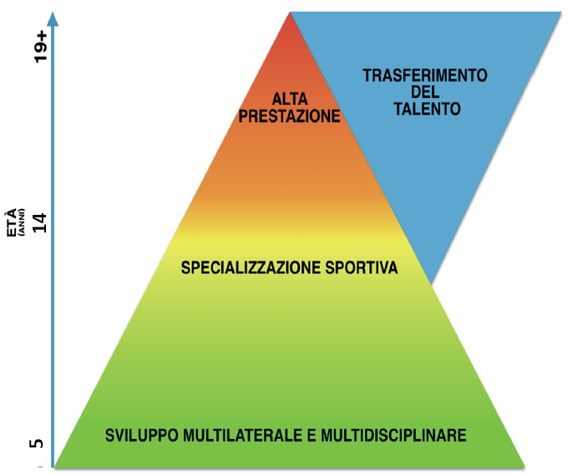
ATTIVITA’ SPORTIVA GIOVANILE DEL CONI - Posizionamento
OBIETTIVI
Informare/formare gli operatori nella conduzione e sviluppo delle attività sportive
Proporre modelli progettuali per la ripresa delle attività
Proporre modelli attuativi coerenti con le linee guida attuali e ipotesi di sviluppo su possibili scenari
Adeguare le competenze tecniche, metodologiche, psicologiche e didattiche all’emergenza Covid1
Monitorare le azioni a livello territoriale
Sostenere i giovani sportivi, le famiglie, e tutti gli operatori del settore con iniziative mirate
Assistere gli organismi sportivi del territorio per la ripresa delle attività
ALTA
PRESTAZIONE
Alto Livello
Olimpiadi
Preparazione Olimpica CONI
con
Federazioni Sportive e Discipline Associate
SPECIALIZZAZIONE
SPORTIVA
Progetto
Talenti
14
Trofeo CONI JOM estivo e invernale
12
ATTIVITÀ SPORTIVA GIOVANILE
Comitati Regionali CONI
con
Organismi Sportivi
Centro CONI (ottobre/maggio)
Educamp CONI (giugno/settembre)
SVILUPPO ATTIVITÀ MULTIDISCIPLINARE
Partnership Kinder Joy of Moving

Slide 4
EDUCAMP CONI 2020
“Dal gioco ai Giochi” è il claim che sintetizza la finalità dell’iniziativa:
gli Educamp sono centri sportivi estivi che promuovono l’attività sportiva dai 6 ai 14 anni, proponendo un percorso multidisciplinare per ampliare il bagaglio motorio degli iscritti, chiamato a favorire l’orientamento legato alle scelte future e l’adozione di stili di vita corretti, con l’obiettivo di aiutare i giovani a creare le premesse per diventare i campioni di domani.
Ad oggi sono stati aperte
oltre 170 sedi Educamp CONI
in tutta Italia
grazie alle sinergie fra Comitati Regionali CONI Regioni ed Enti Locali
I giovani sono seguiti da Educatori e tecnici, laureati in Scienze Motorie o diplomati ISEF e/o con qualifiche federali specifiche, in relazione alle discipline proposte in ogni singolo camp.
Educamp CONI è anche mangiare sano, i partecipanti scopriranno le semplici regole per una corretta alimentazione e quest’anno anche le regole base di igiene per il contenimento della trasmissione del COVID 19 grazie alla collaborazione della Federazione Medico Sportiva Italiana.
Accanto al CONI, c’è ancora una volta “Kinder Joy of Moving”, il progetto di responsabilità sociale del gruppo Ferrero da anni partner del Comitato Olimpico Nazionale Italiano per lo sviluppo dell’attività sportiva giovanile.

Slide 5
EDUCAMP CONI 2020 – Progetto di Formazione
A sostegno della ripartenza, in osservanza delle linee guida per il contenimento del rischio del contagio, il CONI ha attivato gratuitamente un Progetto di FORMAZIONE NAZIONALE E REGIONALE.
Il progetto ha avuto lo scopo di porre le basi per la ripresa delle attività sportive nell’ambito dei progetti di Attività Sportiva Giovanile del CONI rivolti ad un percorso di Alto Livello (Educamp CONI, Centri CONI, TROFEO CONI) fornendo a tutti gli attori in campo (dirigenti, tecnici, operatori) la consapevolezza della situazione del momento e le conoscenze e le competenze per aiutare gli Organismi Sportivi e le Associazione Sportive e le Società Sportive sul territorio ad affrontare i cambiamenti che sono avvenuti con la ripresa delle attività.
Corso di Formazione Nazionale dedicata ai formatori dei COMITATI REGIONALI CONI:
150 partecipanti di tutte le Regioni d’Italia
Sul modello di formazione ricevuta è attualmente in corso la Formazione Territoriale svolta dai Comitati Regionali CONI attraverso le proprie Scuole Regionali dedicata ai dirigenti, tecnici ed operatori sportivi delle ASD/SSD:
ad oggi 1400 partecipanti

Slide 6
EDUCAMP CONI 2020 – Progetto di Formazione
OBIETTIVI
Informare/formare gli operatori nella conduzione e sviluppo delle attività sportive
Proporre modelli progettuali per la ripresa delle attività
Proporre modelli attuativi coerenti con le linee guida attuali e ipotesi di sviluppo su possibili scenari
Adeguare le competenze tecniche, metodologiche, psicologiche e didattiche all’emergenza Covid-19
Monitorare le azioni a livello territoriale
Sostenere i giovani sportivi, le famiglie, e tutti gli operatori del settore con iniziative mirate
Assistere gli organismi sportivi del territorio per la ripresa delle attività

Slide 7
EDUCAMP CONI 2020 – Progetto di Formazione
MACRO AREE
MEDICO – SANITARIO
In collaborazione con la Federazione Medico Sportiva Italiana
ORGANIZZATIVO GESTIONALE
METODOLOGICA

Slide 8
EDUCAMP CONI 2020 – Centro di Preparazione Olimpica Giulio Onesti
Per evidenziare l’importanza che l’attività dei giovani rappresenta anche per la crescita dello sport in Italia, il CONI, in questo momento di grande difficoltà del Paese, per la prima volta ha aperto le porte del Centro di Preparazione Olimpica Giulio Onesti Acqua Acetosa ad un Educamp organizzato dal Comitato Regionale CONI Lazio.
Questo progetto è parte del ‘programma di promozione sportiva inerente allo sport di cittadinanza e all’inclusione sociale’ dettato dal protocollo d’intesa fra Regione Lazio e CONI e si svilupperà con il coinvolgimento dell’Assessorato Politiche Sociali, Welfare ed Enti Locali, consentendo tra gli altri la partecipazione dei ragazzi ospitati presso le case famiglia della città di Roma.
I giovani sportivi potranno praticare tante discipline presenti nel Centro di Preparazione Olimpica - scherma, rugby, calcio, hockey, pallacanestro, taekwondo, baseball/softball, ginnastica e triathlon - guidati da istruttori qualificati indicati dalle rispettive federazioni e da educatori di Scienze Motorie.
L’istituto di Scienza dello Sport proporrà a tutti i partecipanti il Test di Efficienza Motoria – TEM pensato in forma giocosa e adatto a bambini di queste fasce di età.
Sono previste inoltre attività dimostrative di altre federazioni o discipline associate e momenti di incontro con i campioni più titolati dello sport italiano.

Slide 9
Grazie per l’attenzione

